Slide 1
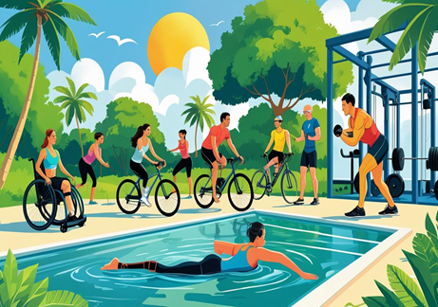







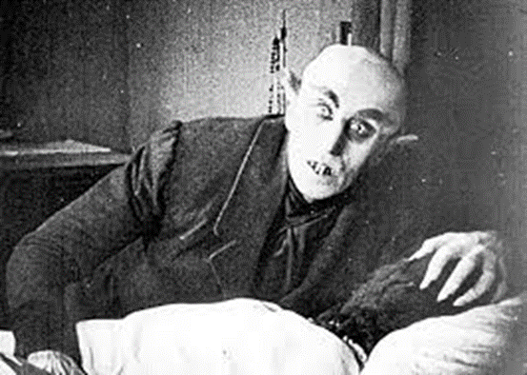

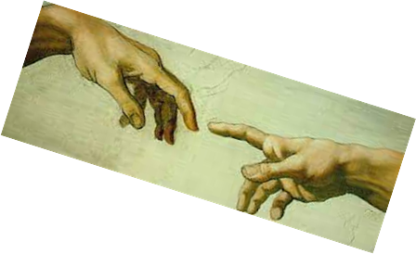
Diferenciado área C 3 ° medio 2027
Promoción de Estilos de Vida Activos y Saludables

Slide 2

Promoción de estilos de vida activos y saludables…
¿ De qué se trata?
Que los estudiantes aprendan a integrar la actividad física y el autocuidado como parte fundamental de su vida, comprendiendo sus beneficios para la salud física, mental y social y promoviendo estrategias que favorezcan estos estilos de vida.
¿Qué se profundiza?
En la comprensión del impacto de la actividad física sobre la salud, física, mental y social
En la práctica de actividades físicas variadas y de mayor intensidad vinculadas a intereses personales
¿Qué se amplía?
En el conocimiento de la condición física, incorporando principios de resistencia, fuerza, velocidad, flexibilidad
¿Qué se complejiza?
En la autonomía, pensamiento crítico y en la capacidad de promover la salud en otros, integrando variables múltiples como lo son la alimentación, descanso, manejo de stress, dentro de la idea de vida saludable

Slide 3
… ¿Qué habilidades desarrollarás con la asignatura y qué conductas de entrada debes tener para ello?
¿Qué conductas de entrada debes tener?
Conocimientos básicos previos como: conocer principios elementales de calentamiento, higiene postural y seguridad en la práctica deportiva.
Identificar conceptos básicos como: resistencia, fuerza, flexibilidad y coordinación.
Capacidad para participar activamente en las actividades físicas variadas siguiendo instrucciones y reglas en el trabajo individual y grupal
Mostrar interés por mejorar su condición física y hábitos de autocuidado.
Habilidades que desarrollarás:
Practicar y mantener actividades físicas de intensidad moderada como parte de la vida cotidiana.
Valorar críticamente los beneficios de la actividad física para el autocuidado para la salud y el bienestar personal y social.
Implementar y aplicar rutinas y estrategias para mejorar la condición física( resistencia, fuerza, flexibilidad, composición corporal, velocidad)
Evaluar e investigar el impacto de la actividad física sobre la salud individual y colectiva
Fomentar hábitos de autocuidado y decisiones responsables respecto al bienestar personal y comunitario.

Slide 4
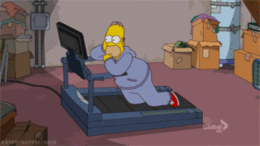
…¿Cuál es el desafío de aprendizaje de la asignatura?
Que los y las estudiantes sean capaces de incorporar la actividad física y el autocuidado como parte esencial de su estilo de vida con autonomía para planificar e implementar ejercicios que mejoren su salud y bienestar logrando comprender, valorar y sostener en el tiempo un estilo de vida activo

Slide 5




Plan de estudio
Unidad 1: Actividad Física y bienestar Humano
Unidad 3: Evaluación de la actividad física
Unidad 4: Autocuidado y vida saludable
Unidad 2: Condición Física y vida activa

Slide 6


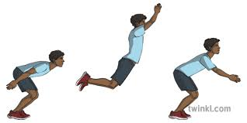
Tipos de evaluación y áreas de desarrollo profesional
Evaluaciones:
Teóricas: Pruebas , trabajos escritos.
Expositivas: Aplicación de plan de entrenamiento.
Prácticos: Por medio de test físicos.
Carreras Profesionales:
Ped. Educación Física
Técnico deportivo
Kinesiología
Medicina
Enfermería
Área de la salud
Oficios y Emprendimientos asociados a:
Entrenador de disciplina

